Slide 1




第10章 代码优化
重庆大学 葛亮
知识点：基本块优化
循环优化

Slide 2
代码优化
代码优化概述
基本块优化
dag在基本块优化中的应用
循环优化
窥孔优化
小结
Liang GE
CQU

Slide 3
10.1 代码优化概述
代码优化程序的任务
对中间代码或目标代码进行等价变换，使变换后的代码 质量更高。
对代码优化程序的要求
等价变换
提高目标代码的执行速度
减少目标代码占用的空间
代码优化程序的位置
目标代码生成之前的中间代码优化
目标代码生成之后的目标代码优化
Liang GE
CQU

Slide 4
代码优化的主要种类
中间代码优化
基本块优化
在基本块内进行的优化。
常数合并与传播、删除公共子表达式、复制传播、 削弱计算强度、改变计算次序等。
循环优化
在循环语句所生成的中间代码序列上进行的优化。
循环展开、代码外提、削弱计算强度、删除归纳变量等。
全局优化
在非线性程序段上（含多个基本块）进行的优化。
目标代码优化
窥孔优化
在目标代码上进行局部改进的优化。
删除冗余指令、控制流优化、代数化简等。
Liang GE
CQU

Slide 5
10.2 基本块优化
常数合并及常数传播
删除公共表达式
复制传播
削弱计算强度
改变计算次序
Liang GE
CQU

Slide 6
10.2.1 常数合并及常数传播
常数合并：将在编译时可计算出值的表达式用其值替代。
x=2+3+y 可代之以： x=5+y
常数传播：用在编译时已知的变量值代替程序正文中对这些 变量的引用。
PI:=3.14;
D-to-R:= 0.01744
PI/180.0;
3.14/180.0
...
a[i]:=9.0
...
a[j]:=3.0
b:=a[i]
i:=0
10: i:=i+1
...
if i<10 goto 10
i:=0 10: i:=0+1
...
if i<10 goto 10
?
Liang GE
CQU

Slide 7
常数合并的实现
在符号表中增加两个信息域
标志域：指示当前该变量的值是否存在。
常数域：如果变量值存在，则该域存放的即是该变量的当 前值。
常数合并时，注意事项：
不能将结合律与交换律用于浮点表达式。
浮点运算的精度有限，这两条定律并非是恒真的。
如：(11+2.8)+0.3 vs. 11+(2.8+0.3)
不应将任何附加的错误引入。
Liang GE
CQU
7

Slide 8
10.2.2 删除公共表达式
在一个基本块中，当第一次对表达式E求值之后， 如果E中的运算对象都没有改变，再次对E求值，则 除E的第一次出现之外，其余的都是冗余的公共表 达式。
删除冗余的公共表达式，用第一次出现时的求值结 果代替之。
(1)
(2)
(3)
(4)
a:=b+c
b:=a-d
c:=b+c
d: b
Liang GE
=a-d
CQU
8

Slide 9
示例
B₄
(4) t₁:=4*i
(4) t₁:=4*i
(5) t₂:=a-4
(6’) t₃:= t₁
(7’) t₄:= t₂
(8) t₅:=t₄[t₃]
(9’) t₆:= t₁
(10) t₇:=b-4
(11) t₈:=t₇[t₆]
(12) t₉:=t₅+t₈
(13) t₂[t₁]:=t₉
(14) t₁₀:=i+1
(15) i:=t₁₀
(16) goto B₂
(5) | t₂:=a-4
(6) | t₃:=4*i
(7) | t₄:=a-4
(8) t₅:=t₄[t₃]
(9) t₆:=4*i
(10) t₇:=b-4
(11) t₈:=t₇[t₆]
(12) t₉:=t₅+t₈
(13) t₂[t₁]:=t₉
(14) t₁₀:=i+1
(15) i:=t₁₀
(16) goto B₂
Liang GE
CQU
9

Slide 10
10.2.3 复制传播
在复制语句 f:=g 之后，尽可能用 g 代替 f。
(4) t₁:=4*i
(5) t₂:=a-4
(6’) t₃:= t₁
(7’) t₄:= t₂
(4) t₁:=4*i (5) t₂:=a-4
(6’) t₃:= t₁ (7’) t₄:= t₂
(8’) t₅:=t₂[t₁]
(9’) t₆:= t₁
(10) t₇:=b-4
(11’) t₈:=t₇[t₁]
(12) t₉:=t₅+t₈ (13) t₂[t₁]:=t₉ (14) t₁₀:=i+1 (15) i:=t₁₀ (16) goto B₂
(4) t₁:=4*i
(5) t₂:=a-4
(4) t₁:=4*i
(5) t₂:=a-4
(8’) t₅:=t₂[t₁]
(10) t₇:=b-4
(11’) t₈:=t₇[t₁]
(12) t₉:=t₅+t₈
(13) t₂[t₁]:=t₉
(15’) i:=i+1
(16) goto B₂
(8) t₅:=t₄[t₃]
(9’) t₆:= t₁
(8’) t₅:=t₂[t₁]
(10) t₇:=b-4
(10) t₇:=b-4
(11’) t₈:=t₇[t₁]
(12) t₉:=t₅+t₈
(13) t₂[t₁]:=t₉
(11) t₈:=t₇[t₆]
(12) t₉:=t₅+t₈
(13) t₂[t₁]:=t₉
(14) t₁₀:=i+1
(15) i:=t₁₀
(16) goto B₂
Liang GE
(14) t₁₀:=i+1
(15) i:=t₁₀
(16) goto B₂
CQU
10

Slide 11
删除死代码
死代码：如果对一个变量 x 求值之后却不引用它的值，则称 对 x 求值的代码为死代码。
死块：控制流不可到达的块称为死块。
如果一个基本块是在某一条件为真时进入执行的，经数据 流分析的结果知该条件恒为假，则此块是死块。
如果一个基本块是在某个条件为假时才进入执行，而该条 件却恒为真，则这个块也是死块。
在确定一个基本块是死块之前，需要检查转移到该块的所有 转移语句的条件。
死块的删除，可能使其后继块成为无控制转入的块，这样的 块也成为死块，同样应该删除。
Liang GE
CQU
11

Slide 12
10.2.4 削弱计算强度
对基本块的代数变换：对表达式中的求值计算用代 数上等价的形式替换，以便使复杂的运算变换成为 简单的运算。
x:=y**2 （乘方需要调用函数来计算）
可以用代数上等价的乘式（如：x:=y*y）代替
x:=x+0 和 x:=x*1
执行的运算没有任何意义
应将这样的语句从基本块中删除。
Liang GE
CQU
12

Slide 13
10.2.5 改变计算次序
考虑语句序列： t₁:=b+c t₂:=x+y
如果这两个语句是互不依赖的，即x、y均不为t₁，b、 c均不为t₂，则交换这两个语句的位置不影响基本块 的执行结果。
对基本块中的临时变量重新命名不会改变基本块的 执行结果。
如：语句 t:=b+c
改成语句 u:=b+c
把块中出现的所有t都改成u，不改变基本块的值。
Liang GE
CQU
13

Slide 14
10.3 dag在基本块优化中的应用
dag是实现基本块等价变换的一种有效的数据结构。
一个基本块的dag是一种在其结点上带有下述标记的有向非循 环图：
图的叶结点由变量名或常量标记。
根据作用到一个名字上的算符，可以决定需要的是名 字的左值还是右值。
大多数叶结点代表右值（叶结点代表名字的初始值）， 因此，通常将其标识符加上脚标0，以区别于指示名字 的当前值的标识符。
图的内部结点由一个运算符号标记，每个内部结点均代表 应用其运算符对其子结点所代表的值进行运算的结果。
图中每个结点都有一个标识符表，其中可有零个或多个标 识符。这些标识符都具有该结点所代表的值。
Liang GE
CQU

Slide 15
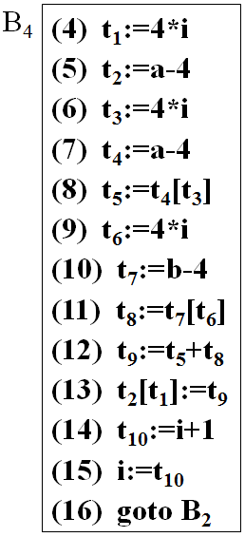
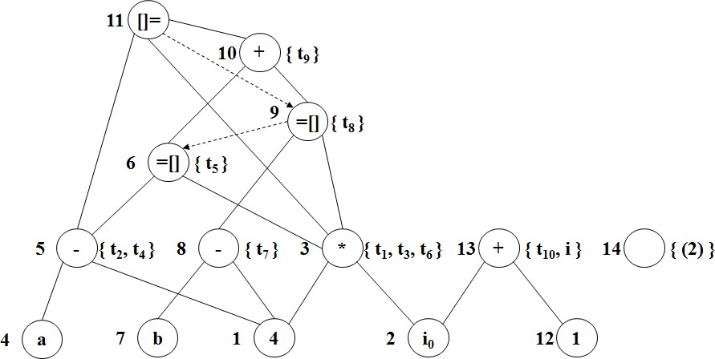
10.3.1 基本块的dag表示
叶结点 内部结点 标识符表
结点编号、 结点标记
{ (B₂) }
Liang GE
CQU

Slide 16

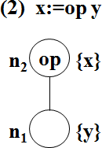
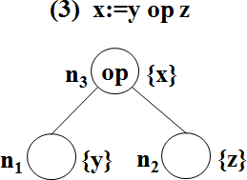
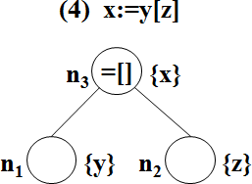

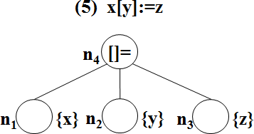
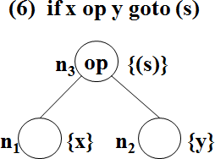

常用三地址语句的dag结点形式
Liang GE
CQU

Slide 17
10.3.2 基本块的dag构造算法
输入：一个基本块。
输出：该基本块的dag，其中包括如下的信息。
每个结点都有一个标记，叶结点的标记是一个名字或者常 数，内部结点的标记是一个运算符号。
在每个结点上有一个附加的标识符表，表中可以有零或多 个名字。
算法用到的主要数据结构：
保存dag的数据结构（如数组、链表等），其中存储各结 点的信息以及结点之间的关系。
保存结点附加信息的数据结构，需要记录结点的编号、标 记、以及与结点相关的名字列表或常数。
Liang GE
CQU

Slide 18
算法用到的函数
n:=lookupnode(id, child, n1, n2, n3)：根据所给参数查找dag
结点。
找到，则返回该结点的编号n；
否则，返回-1。
参数说明：
若id是常数，则查找以此常数标记的叶子结点。
若id是名字，则查找以此名字标记的叶子结点、或者标 识符表中有名字id的内部结点。
若id是运算符，则查找以此运算符标记的内部结点，且 该结点有child个子结点。
若child=1，则子结点的编号应为n1；
若child=2，则子结点的编号应依次为n1和n2；
若child=3，则子结点的编号应依次为n1、n2和n3。
Liang GE
CQU
18

Slide 19
算法用到的函数（续1）
n:=makenode(id, child, n1, n2, n3)：建立一个标记为id的结点， 初始化其标识符表为空，并返回新建结点编号n。
参数说明
若child=0，则建立一个标记为id的叶子结点。 此时，id可以是一个名字或者常数。
若child≠0，则建立一个标记为id的内部结点。 此时，id是一个运算符。
若child=1，则新建结点以编号为n1的结点为子结点；
若child=2，则新建结点以编号为n1和n2的结点为左 右子结点；
若child=3，则新建结点依次以编号为n1、n2和n3的 结点为左中右子结点。
Liang GE
CQU

Slide 20
算法用到的函数（续2）
attachnode(n, x)：将名字x附加到结点n上，即加入结点n的标 识符表中。
detachnode(n, x)：将名字x从结点n的标识符表中删除，若结 点n的标识符表中没有名字x，则没有影响。
Liang GE
CQU

Slide 21
(1) x:=y (2) x:=op y (3) x:=y op z
从入口语句开始，依次处理每一条三地址语句
构造方法
(1) for (基本块中的每一条三地址语句) {
switch 当前处理的三地址语句 {
case 形如 x:=y 的赋值语句:
(4) n:=lookupnode(y, 0, 0, 0, 0); (5)
(6)
(7)
(8)
(9)
(10)
(11)
if (n==-1) // 所查结点不存在
n:=makenode(y, 0, 0, 0, 0); // 建立一个标记为y的叶子结点
m:=lookupnode(x, 0, 0, 0, 0);
if (m!=-1)
detachnode(m, x); attachnode(n, x); break;
// 所查结点已经存在
Liang GE
CQU

Slide 22
(12)
(13)
(14)
(15)
(16)
(17)
(18)
(19)
(20)
(21)
(22)
(23)
(24)
(25)
(26)
(27)
(28)
(29)
(30)
(31)
(32)
(33)
(34)
(35)
case 形如 x:=op y 的赋值语句:
构 造 方 法
if (y是常数) { // 常数合并
p:=op y; // 计算出op y的值p
n:=lookupnode(p, 0, 0, 0, 0);
if (n==-1)
n:=makenode(p, 0, 0, 0, 0);
};
else { // y不是常数
~
k:=lookupnode(y, 0, 0, 0, 0); if （k==-1）{
k:=makenode(y, 0, 0, 0, 0);
n:=makenode(op, 1, k, 0, 0)
}
else {
n:=lookupnode(op, 1, k, 0, 0); if （n==-1）
n:=makenode(op, 1, k, 0, 0)
}
续
1
ˇ
}
m:=lookupnode(x, 0, 0, 0, 0);
Liang GE
if (m!=-1) // 所查结点已经存在
detachnode(m, x);
attachnode(n, x); break;
CQU
22

Slide 23
构 造 方 法
(36)
(37)
(38)
(39)
(40)
(41)
(42)
(43)
(44)
(45)
(46)
(47)
(48)
(49)
(50)
(51)
case形如 x:=y op z 的赋值语句:
if （y是常数 && z是常数）{ // 常数合并
p:=y op z; n:=lookupnode(p, 0, 0, 0, 0); if (n==-1)
n:=makenode(p, 0, 0, 0, 0);
}
// 计算出y op z的值p
~
else { // y和z中至少有一个不是常数
k:=lookupnode(y, 0, 0, 0, 0); if (k==-1)
k:=makenode(y, 0, 0, 0, 0);
l:=lookupnode(z, 0, 0, 0, 0); if (l==-1)
l:=makenode(z, 0, 0, 0, 0);
n:=lookupnode(op, 2, k, l, 0); if (n==-1)
续
2
ˇ
(52) |  | n:=makenode(op, 2, k, l, 0);
(53) |  | }
(54) |  | m:=lookupnode(x, 0, 0, 0, 0);
(55) |  | if (m!=-1) // 所查结点已经存在
(56) |  | detachnode(m, x);
(57) |  | attachnode(n, x);
(58) |  | break;
(59) | }; | // end switch
(60) }; |  | // end for
Liang GE
CQU
23

Slide 24

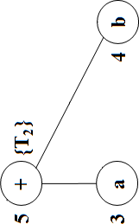









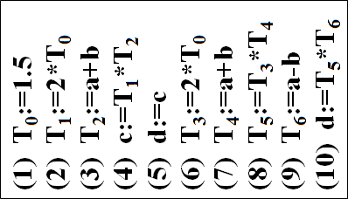
24
算法应用示例
Liang GE
CQU

Slide 25
10.3.3 dag的应用
通过构造dag，可以获得一些十分有用的信息。
首先，可以检测出公共子表达式。
其次，可以确定出哪些名字的值在前驱块中计算而在本块 内被引用。
即，dag中叶子结点对应的名字。
再次，可以确定出哪些名字的值在本块中计算而可以在后 继块中被引用。
即，在dag构造的结尾仍存在于结点的标识符表中的那些
名字。
dag应用
简化基本块
重排基本块的计算顺序
Liang GE
CQU
25

Slide 26
利用dag简化基本块
重新生成原来基本块的一个简化的三地址语句序列。
公共表达式被删除
复制语句被删除
内部结点的计算可以按dag的拓扑排序所得的任意次序进行。
在计算一个结点n时，把它的值赋给标识符表中的一个名字x。
应优先选择其值在块外仍需要的名字x。
如果结点n的标识符表中还有其它的名字y₁、y₂、…、y_{k}， 它们的值在块外也使用，则可以用语句y₁:=x、y₂:=x、…、 y_{k}:=x对它们赋值。
如果某内部结点n的标识符表为空，那么建立新的临时变 量保存n的值。
Liang GE
CQU
26

Slide 27
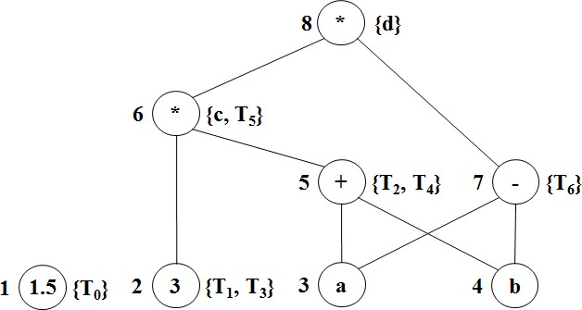
示例
重新生成：
(1) T₀:=1.5
(2) T₁:=3
(3) T₃:=3
(4) T₂:=a+b
(5) T₄:=T₂
(6) c:=3*T₂
(7) T₅:=c
(1) T₂:=a+b (2) c:=3*T₂
(3) T₆:=a-b
(4) d:=c*T₆
(8) T :=a-b
6
(9) d:=c*T₆
Liang GE
CQU
27

Slide 28
利用dag重排基本块的计算顺序
基本块：
s:=a+b t:=c+d u:=e-t
v:=s-u
t:=c+d u:=e-t s:=a+b v:=s-u
MOV R₀, a
ADD R₀, b
MOV R₁, c
ADD R₁, d
MOV s, R₀
MOV R₀, e
SUB R₀, R₁
MOV R₁, s (9)
MOV R₀, c
ADD R₀, d
MOV R₁, e
SUB R₁, R₀
MOV R₀, a
ADD R₀, b
SUB R₀, R₁
MOV v, R₀
Liang GE
SUB R₁, R₀
(10) MOV v, R₁
CQU
28

Slide 29
启发式排序算法
输入：基本块的dag。 输出：结点的计算顺序。
方法：利用一个栈结构保存各结点，开始时栈为空。 初始化栈顶指针；
while (存在未入栈的内部结点) {
选取一个未入栈的、但其父结点均已入栈的结点n； 将n压入栈顶；
while ( n的最左子结点m不是叶结点，
并且 m的 所有父结点均已入栈) {
将m入栈；
n=m；
}
}
从栈顶依次弹出结点，则得到dag的一个拓扑排序。
Liang GE
CQU
29

Slide 30
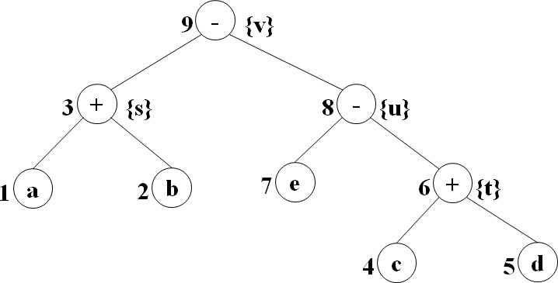
示例
s:=a+b t:=c+d u:=e-t
v:=s-u
结点入栈顺序： 9
3
8
6
重新组织基本块：
t:=c+d u:=e-t s:=a+b v:=s-u
Liang GE
CQU
30

Slide 31
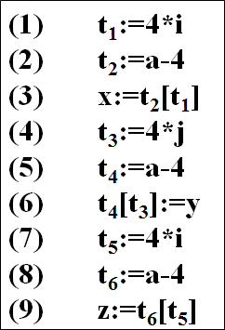
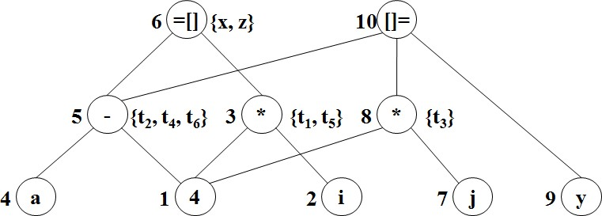

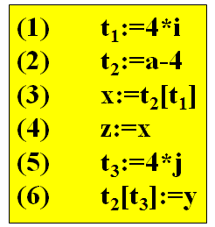
10.3.4 dag构造算法的进一步讨论
考虑为数组元素赋值，如：a[i]:=x
如下程序片段：
x=a[i];
a[j]=y;
z=a[i];
Liang GE
CQU
3
1

Slide 32
解决方案
构造dag过程中，当遇到为数组元素赋值的语句时，先把dag 中标记为“=[]”的结点全部注销。
一个结点被注销，意味着在此后的dag构造过程中，不可以再 选它作为已有结点来代替要构造的新结点。
不可以再向被注销结点的标识符表中增加新的名字。
取消了它作为公共子表达式的资格。
其标识符表中原来的名字仍然存在，仍然取该结点所代表 的值作为它们的值，所以，它们仍然可以被引用。
Liang GE
CQU
32

Slide 33
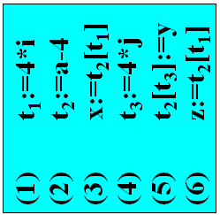

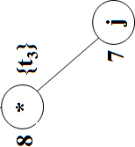

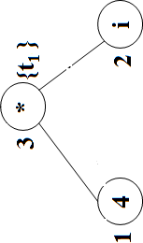






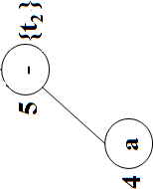
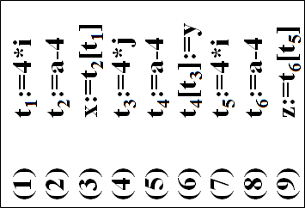
33
示例
Liang GE
CQU

Slide 34
dag构造算法的进一步讨论（续）
对于指针赋值语句*p:=w也有同样的问题，因为编译时不知 道指针p指向哪里。
对于过程调用语句，由于被调用过程可能会对变量进行修改， 所以，在不知道被调用过程的情况下，必须假设任何变量都 可能被修改。
根据dag重新组织基本块代码时，必须遵守以下的限制：
基本块中涉及数组元素赋值或引用的语句的相对顺序不能 改变。
所有其他语句相对于过程调用语句或指针赋值语句的顺序 不能改变。
Liang GE
CQU

Slide 35
10.4 循环优化
为循环语句生成的中间代码包括如下4部分：
初始化部分：对循环控制变量及其他变量赋初值。此部分组成 的基本块位于循环体语句之前，可视为构成循环的第一个基本 块。
测试部分：测试循环控制变量是否满足循环终止条件。这部分 的位置依赖于循环语句的性质，若循环语句允许循环体执行0 次，则在执行循环体之前进行测试；若循环语句要求循环体至 少执行1次，则在执行循环体之后进行测试。
循环体：由需要重复执行的语句构成的一个或多个基本块组成。
调节部分：根据步长对循环控制变量进行调节，使其增加或减 少一个特定的量。可把这部分视为构成该循环的最后一个基本 块。
循环结构中的调节部分和测试部分也可以与循环体中的其他 语句一起出现在基本块中。
Liang GE
CQU

Slide 36
循环优化的主要技术
一、循环展开
二、代码外提/频度削弱 三、削弱计算强度
四、删除归纳变量
Liang GE
CQU

Slide 37
10.4.1 循环展开
以空间换时间的优化过程。
循环次数在编译时可以确定
针对每次循环生成循环体（不包括调节部分和测试部分） 的一个副本。
进行循环展开的条件：
识别出循环结构，而且编译时可以确定循环控制变量的初 值、终值、以及变化步长。
用空间换时间的权衡结果是可以接受的。
在重复产生代码时，必须确保每次重复产生时，都 对循环控制变量进行了正确的合并。
Liang GE
CQU

Slide 38
_{示例：}考虑C语言的循环语句：
假定：
int x[10];
其存储空间基址：x
for (i=0; i<10; i++) x[i]=0;
生成三地址代码：
循环展开： 100： x[0]:=0 101： x[4]:=0 102： x[8]:=0 103： x[12]:=0 104： x[16]:=0 105： x[20]:=0 106： x[24]:=0 107： x[28]:=0 108： x[32]:=0 109： x[36]:=0
100:
101:
102:
103:
104:
105:
106:
i:=0
if i<10 goto 103
goto 108 t₁:=4*i
x[t₁]:=0
空间？ 执行时间？
t :=i+1
2
i:=t₂
107：goto 101 108：…
Liang GE
CQU
38

Slide 39
10.4.2 代码外提/频度削弱
降低计算频度的优化方法。
将循环结构中的循环无关代码提到循环结构的外面
（通常提到循环结构的前面），从而减少循环中的 代码总数。
如C语言程序中的语句：
while (i<=limit-2) {
…
}
t:=limit-2; while (i<=t) {
…
}
如果limit的值在循环过程中保持不变，则
limit-2的计算与循环无关。
Liang GE
CQU
39

Slide 40
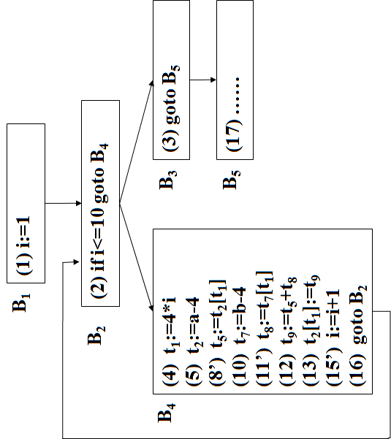
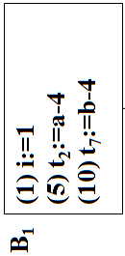
40
例如：
Liang GE
CQU

Slide 41
10.4.3 削弱计算强度
将当前运算类型代之以需要较少执行时间的运算类 型的优化方法。
大多数计算机上乘法运算比加法运算需要更多的执 行时间。
如可用′+′代替′*′，则可节省许多时间，特别是当这 种替代发生在循环中时更是如此。
Liang GE
CQU

Slide 42
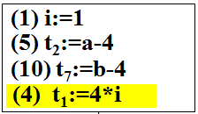
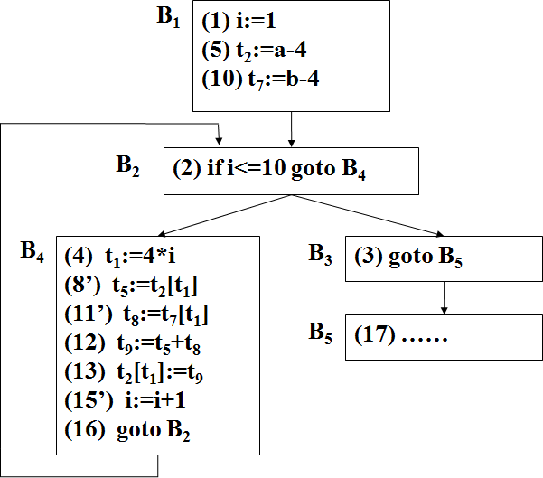
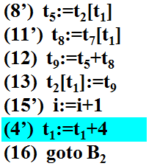
(4’) t₁:=4
例如：
(4’) t₁:=t₁+4
Liang GE
CQU

Slide 43
10.4.4 删除归纳变量
如果循环中对变量i只有唯一的形如 i:=i+c 的赋值， 并且c为循环不变量，则称i为循环中的基本归纳变 量。
如果i是循环中的一个基本归纳变量，j在循环中的 定值总可以化归为i的同一线性函数，即j:=c₁*i+c₂， 这里c₁和c₂都是循环不变量，则称j是归纳变量，并
称j与i同族。
如：基本块B 中
B
4 (8’) t :=t [t ]
5 2 1
4
i是基本归纳变量
t₁:=4*i
t₁是与i同族的归纳变量
(11’) t₈:=t₇[t₁]
(12) t₉:=t₅+t₈
(13) t₂[t₁]:=t₉
(15’) i:=i+1
(4’) t₁:=t₁+4
(16) goto B₂
Liang GE
CQU
43

Slide 44
删除归纳变量(续)
通常，一个基本归纳变量除用于其自身的递归定值 外，往往只用于计算其他归纳变量的值、以及用来 控制循环的进行。
由于t₁和i之间具有线性函数关系：t₁=4*i 所以，i<=10 与 t₁<=40 是等价的。
因此，可以用 t₁<=40 来替换 i<=10
语句(2)变换为：if t₁<=40 goto B₄
Liang GE
CQU

Slide 45
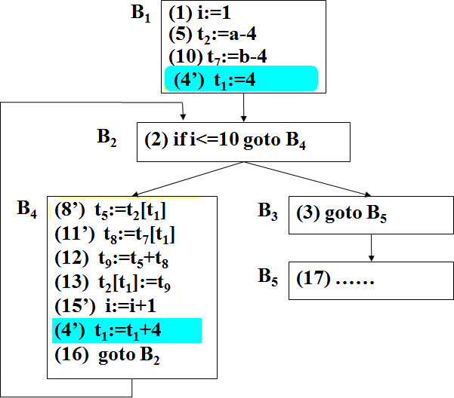

例如：
Liang GE
删除死代码！
CQU

Slide 46
10.5 窥孔优化
对目标代码进行局部改进的简单有效的技术
窥孔：在目标程序上设置的一个可移动的小窗口。
通过窥孔，能看到目标代码中有限的若干条指令。
窥孔中的代码可能不连续。
窥孔优化：依次考察通过窥孔可以见到的目标代码中很小范 围内的指令序列，只要有可能，就代之以较短或较快的等价 的指令序列。
特点：每个改进都可能带来新的改进机会。
通常需要对目标代码重复扫描。
常用技术：删除冗余指令、删除死代码、控制流优化、削弱 计算强度及代数化简。
常作为改进目标代码质量的技术，也可用于中间代码的优化。
Liang GE
CQU

Slide 47
10.5.1 删除冗余的传送指令
如果窥孔中出现如下指令：
MOV R₀, a
MOV a, R₀
若这两条指令在同一基本块中，删除(2)是安全的。
指令(1)的执行已经保证a的当前值同时存放在其存储单元 和寄存器R₀中。
如果指令(2)是一个基本块的入口语句，则不能删除
不能保证指令(2)紧跟在(1)之后执行。
Liang GE
CQU

Slide 48
10.5.2 删除死代码
死代码：程序中控制流不可到达的一段代码。
如果无条件转移指令的下一条指令没有标号，即没 有控制转移到此语句，则它是死代码，应该删除。
删除死代码的操作有时会连续进行，从而删除一
串指令。
如果条件转移语句中的条件表达式的值是个常量， 则生成的目标代码势必有一个分支成为死代码。
为了调试一个较大的C语言程序，通常需要在程序
里插入一些用于跟踪调试的语句，当调试完成之 后，可能不删除这些语句，而只令其成为死代码。
Liang GE
CQU

Slide 49
示例：程序里插入的跟踪调试语句
#define debug
…
if debug {
0
1
… /* 输出调试信息 */
}
翻译该 if 语句，得到的中间代码可能是：
if debug=1 goto L₁ goto L₂
L₁: … /* 输出调试信息 */ L₂: …
需要把从 if 到 L₂所标识的语句之前的全部语句删除。
49
Liang GE
CQU

Slide 50
10.5.3 控制流优化
连续跳转的goto语句：
goto L₂
…
L₁: goto L₂
条件转移语句：
if a<b goto
…
L₁: goto L₂
如果控制结构为：
goto L₁
…
L₁: if a<b goto L₂ L₃: …
如果只有这一个语句转 移到L₁：
if a<b goto L₂ goto L₃
… L₃: …
L₁
L₂
L₁
Liang GE
CQU
50

Slide 51
10.5.4 强度削弱及代数化简
削弱计算强度：用功能等价的执行速度较快的指令代替执 行速度慢的指令。
特定的目标机器上，某些机器指令比其它一些指令执行 要快得多。如：
用x*x实现x²比调用指数函数要快得多。
用移位操作实现定点数乘以2或除以2的幂运算比进 行乘/除运算要快。
浮点数除以常数用乘以常数近似实现要快等。
窥孔优化时，有许多代数化简可以尝试。
但经常出现的代数恒等式只有少数几个，如：
x:=x+0 或
x:=x*1
在简单的中间代码生成算法中经常出现这样的语句，它们 很容易由窥孔优化删除。
Liang GE
CQU

Slide 52
充分利用目标机器的特点
目标机器可能有高效实现某些专门操作的硬指令， 找出允许使用这些指令的情况可明显缩短执行时间。
如：
某些机器有加1或减1的硬件指令（INC/DEC）， 用这些指令实现语句 i:=i+1 或者 i:=i-1，可大大改进 代码质量。
Liang GE
CQU

Slide 53
小 结
代码优化程序的功能
等价变换
执行时间
占用空间
代码优化程序的组织
控制流分析
数据流分析
代码变换
优化种类
基本块优化
循环优化
窥孔优化
Liang GE
CQU

Slide 54
小 结（续）
基本块优化的主要技术
常数合并与常数传播
删除冗余的公共表达式
复制传播
删除死代码
削弱计算强度
改变计算次序
dag在基本块优化中的应用
Liang GE
CQU

Slide 55
小 结（续）
循环优化的主要技术
循环展开
代码外提/频度削弱
削弱计算强度
删除归纳变量
窥孔优化的主要技术
删除冗余指令
删除死代码
控制流优化
削弱计算强度及代数化简
Liang GE
CQU

